Slide 1
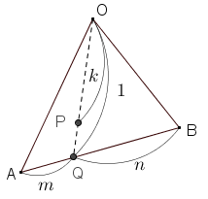
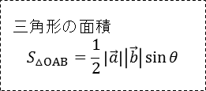
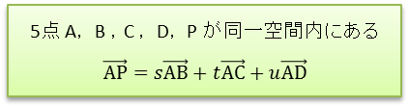
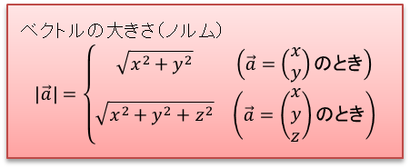

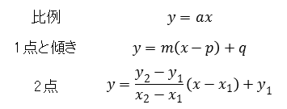



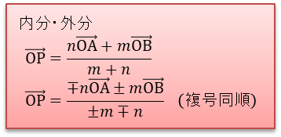
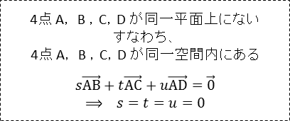
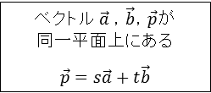


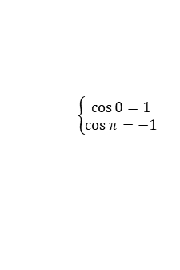

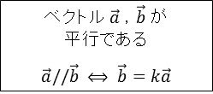




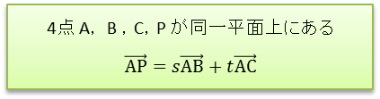



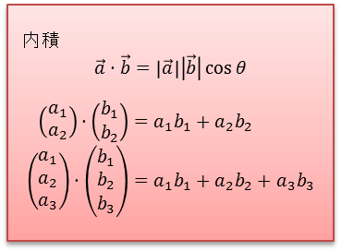



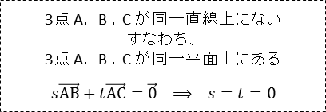


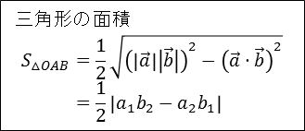
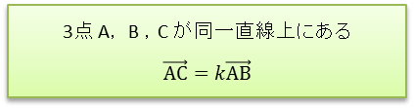


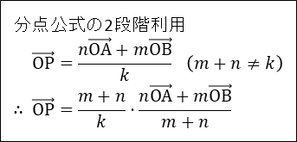


ベクトル演算の図形的性質
～公式を図形的に理解しよう～
直線を表す方程式
ただ1通りの係数 により表される
基底ベクトルの数 $⟹n$次元空間
比例 | $$y=ax$$
1点と傾き | $$y=m\left(x−p\right)+q$$
2点 | $$y=\frac{y_{2}−y_{1}}{x_{2}−x_{1}}\left(x−x_{1}\right)+y_{1}$$
交点の導出
ベクトル方程式を連立
⇒ 1次独立なベクトルの係数比較
分点公式とその応用
1次独立の考え方
分点公式の2段階利用
$$\vec{OP}=\frac{n\vec{OA}+m\vec{OB}}{k} \left(m+n≠k\right) \\ ∴ \vec{OP}=\frac{m+n}{k}⋅\frac{n\vec{OA}+m\vec{OB}}{m+n}$$
中点
$$\vec{OM}=\frac{\vec{OA}+\vec{OB}}{2}$$
重心
$$\vec{OG}=\frac{\vec{OA}+\vec{OB}+\vec{OC}}{3} \\ \vec{AG}=\frac{\vec{AB}+\vec{AC}}{3}$$
ベクトル方程式
1次元の図形
3点 A， B ，C が同一直線上にある
$$\vec{AC}=k\vec{AB}$$
直線
$$\vec{OP}=k\vec{OA}$$
1次元
1直線上の点を表す公式
ベクトル $\vec{a}$ ，$\vec{b}$ が 平行である
$$\vec{a}//\vec{b} ⟺ \vec{b}=k\vec{a}$$
内分・外分
$$\vec{OP}=\frac{n\vec{OA}+m\vec{OB}}{m+n} \\ \vec{OP}=\frac{∓n\vec{OA}±m\vec{OB}}{±m∓n} \left(複号同順\right)$$
$$\vec{OP}=\vec{OA}+t\vec{d}$$
$\vec{OA}$ だけ移動
始点を含む分点公式
$$AB：AC=1：k ⟺ \vec{AC}=k\vec{AB}$$
$$\vec{OP}=s\vec{OA}+t\vec{OB} \left(s+t=1\right) \\ \vec{OP}=\left(1−t\right)\vec{OA}+t\vec{OB}$$
☆
3点 A， B ，C が同一直線上にない
すなわち、
3点 A， B ，C が同一平面上にある
$$s\vec{AB}+t\vec{AC}=\vec{0} ⟹ s=t=0$$
$$\vec{AP}⋅\vec{n}=0$$
直線$ax+by+c=0$ の 法線ベクトルは$\vec{n}=\left(\begin{aligned}a \\ b\end{aligned}\right)$
内積
$$\vec{a}⋅\vec{b}=\left|\vec{a}\right|\left|\vec{b}\right|\cos{θ}$$
$$\left(\begin{aligned}a_{1} \\ a_{2}\end{aligned}\right)⋅\left(\begin{aligned}b_{1} \\ b_{2}\end{aligned}\right)=a_{1}b_{1}+a_{2}b_{2} \\ \left(\begin{aligned}a_{1} \\ a_{2} \\ a_{3}\end{aligned}\right)⋅\left(\begin{aligned}b_{1} \\ b_{2} \\ b_{3}\end{aligned}\right)=a_{1}b_{1}+a_{2}b_{2}+a_{3}b_{3}$$
$$\cos{\frac{π}{2}}=0$$
法線ベクトル
4点 A， B ，C，P が同一平面上にある
$$\vec{AP}=s\vec{AB}+t\vec{AC}$$
垂直なベクトルの内積
$$\vec{a}⊥\vec{b} ⟺ \vec{a}⋅\vec{b}=0$$
2次元
2･3次元共通
円 （球）
$$\left\{\begin{aligned}\cos{0}=1 \\ \cos{π}=−1\end{aligned}\right.$$
直径の円周角
$$\vec{AP}⋅\vec{BP}=0 \text{or} \left(\vec{p}−\vec{a}\right)⋅\left(\vec{p}−\vec{b}\right)=0$$
ベクトル $\vec{a}$ ，$\vec{b}$，$\vec{p}$が 同一平面上にある
$$\vec{p}=s\vec{a}+t\vec{b}$$
平行なベクトルの内積
$$\vec{a}//\vec{b}⟺\vec{a}⋅\vec{b}=±\left|\vec{a}\right|\left|\vec{b}\right|$$
$\vec{OA}$ だけ移動
$$\left|\vec{AP}\right|=r \text{or} \left|\vec{p}−\vec{a}\right|=r$$
三平方の定理
半径r
4点 A， B ，C，D が同一平面上にない
すなわち、
4点 A， B ，C，D が同一空間内にある
$$s\vec{AB}+t\vec{AC}+u\vec{AD}=\vec{0}$$
$$⟹ s=t=u=0$$
$$\left|\vec{a}\right|=\sqrt{\vec{a}⋅\vec{a}}$$
特に、
$$\vec{a}⋅\vec{a}={\left|\vec{a}\right|}^{2}$$
2次元の図形
平面
ベクトルの大きさ（ノルム）
$$\left|\vec{a}\right|=\left\{\begin{matrix}\sqrt{x^{2}+y^{2}} & \left(\vec{a}=\left(\begin{aligned}x \\ y\end{aligned}\right)のとき\right) \\ \sqrt{x^{2}+y^{2}+z^{2}} & \left(\vec{a}=\left(\begin{aligned}x \\ y \\ z\end{aligned}\right)のとき\right)\end{matrix}\right.$$
$$\vec{OP}=\vec{OA}+m\vec{AB}+n\vec{AC}$$
$$\cos{θ}=\frac{\vec{a}⋅\vec{b}}{ \left|\vec{a}\right|\left|\vec{b}\right|}$$
$$\vec{OP}=l\vec{OA}+m\vec{OB}+n\vec{OC}$$
$$\left(l+m+n=1\right)$$
☆
5点 A， B ，C ， D， P が同一空間内にある
$$\vec{AP}=s\vec{AB}+t\vec{AC}+u\vec{AD}$$
$$\sin{θ}=\sqrt{1−\cos^{2}{θ}}$$
3次元
三角形の面積
$$S_{△OAB}=\frac{1}{2}\sqrt{{\left(\left|\vec{a}\right|\left|\vec{b}\right|\right)}^{2}−{\left(\vec{a}⋅\vec{b}\right)}^{2}} \\ =\frac{1}{2}\left|a_{1}b_{2}−a_{2}b_{1}\right|$$
三角形の面積
$$S_{△OAB}=\frac{1}{2}\left|\vec{a}\right|\left|\vec{b}\right|\sin{θ}$$
$\left(n−1\right)$次元の空間の図形
☆
一次独立な$n$個のベクトルの 係数和が一定となる1次結合

Slide 2
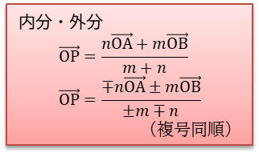
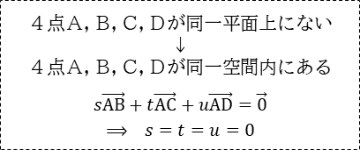


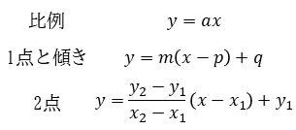





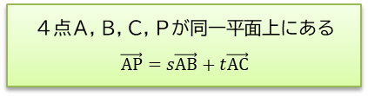






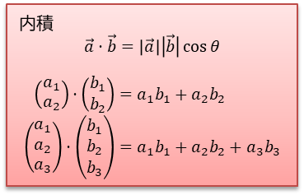
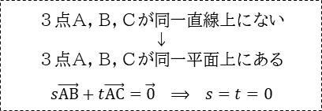





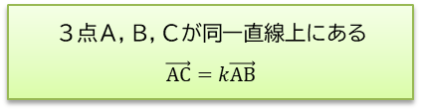
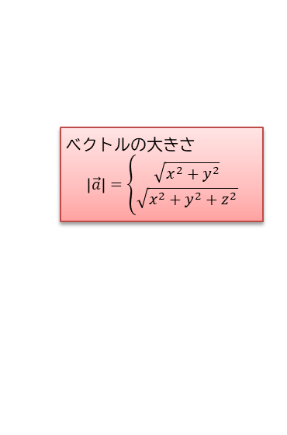



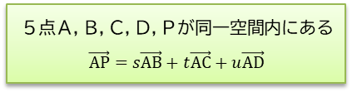



ベクトル演算の図形的性質
～公式を図形的に理解しよう～
直線を表す方程式
ただ1通りの係数 により表される
基底ベクトルの数 $⟹n$次元空間
比例 | $$y=ax$$
1点と傾き | $$y=m\left(x−p\right)+q$$
2点 | $$y=\frac{y_{2}−y_{1}}{x_{2}−x_{1}}\left(x−x_{1}\right)+y_{1}$$
交点の導出
ベクトル方程式を連立
⇒１次独立なベクトルの係数比較
分点公式とその応用
1次独立の考え方
分点公式の２段階利用
$$\vec{OP}=\frac{n\vec{OA}+m\vec{OB}}{k} \left(m+n≠k\right) \\ ∴ \vec{OP}=\frac{m+n}{k}⋅\frac{n\vec{OA}+m\vec{OB}}{m+n}$$
ベクトル方程式
一直線上の点を表す公式
１次元の図形
３点Ａ,Ｂ,Ｃが同一直線上にある
$$\vec{AC}=k\vec{AB}$$
直線
始点を含む分点公式
$$AB：AC=1：k ⟺ \vec{AC}=k\vec{AB}$$
$$\vec{OP}=k\vec{OA}$$
１次元
$$中点 \vec{OM}=\frac{\vec{OA}+\vec{OB}}{2}$$
ベクトル $\vec{a}$ ，$\vec{b}$ が 平行である
$$\vec{a}//\vec{b} ⟺ \vec{b}=k\vec{a}$$
内分・外分
$$\vec{OP}=\frac{n\vec{OA}+m\vec{OB}}{m+n} \\ \vec{OP}=\frac{∓n\vec{OA}±m\vec{OB}}{±m∓n}$$
（複号同順）
$$\vec{OP}=\vec{OA}+t\vec{d}$$
$\vec{OA}$ だけ移動
$$重心 \vec{OG}=\frac{\vec{OA}+\vec{OB}+\vec{OC}}{3} \\ \vec{AG}=\frac{\vec{AB}+\vec{AC}}{3}$$
$$\vec{OP}=s\vec{OA}+t\vec{OB} \left(s+t=1\right) \\ \vec{OP}=\left(1−t\right)\vec{OA}+t\vec{OB}$$
☆
３点Ａ,Ｂ,Ｃが同一直線上にない
↓
３点Ａ,Ｂ,Ｃが同一平面上にある
$$s\vec{AB}+t\vec{AC}=\vec{0} ⟹ s=t=0$$
内積
$$\vec{a}⋅\vec{b}=\left|\vec{a}\right|\left|\vec{b}\right|\cos{θ}$$
$$\left(\begin{aligned}a_{1} \\ a_{2}\end{aligned}\right)⋅\left(\begin{aligned}b_{1} \\ b_{2}\end{aligned}\right)=a_{1}b_{1}+a_{2}b_{2} \\ \left(\begin{aligned}a_{1} \\ a_{2} \\ a_{3}\end{aligned}\right)⋅\left(\begin{aligned}b_{1} \\ b_{2} \\ b_{3}\end{aligned}\right)=a_{1}b_{1}+a_{2}b_{2}+a_{3}b_{3}$$
$$\vec{AP}⋅\vec{n}=0$$
直線$ax+by+c=0$ の 法線ベクトルは$\vec{n}=\left(\begin{aligned}a \\ b\end{aligned}\right)$
$$\cos{\frac{π}{2}}=0$$
法線ベクトル
４点Ａ,Ｂ,Ｃ,Ｐが同一平面上にある
$$\vec{AP}=s\vec{AB}+t\vec{AC}$$
垂直なベクトルの内積
$$\vec{a}⊥\vec{b} ⟺ \vec{a}⋅\vec{b}=0$$
２次元
２･３次元共通
円（球）
$$\left\{\begin{aligned}\cos{0}=1 \\ \cos{π}=−1\end{aligned}\right.$$
直径の円周角
$$\vec{AP}⋅\vec{BP}=0 \text{or} \left(\vec{p}−\vec{a}\right)⋅\left(\vec{p}−\vec{b}\right)=0$$
ベクトル $\vec{a}$ ，$\vec{b}$，$\vec{p}$が 同一平面上にある
$$\vec{p}=s\vec{a}+t\vec{b}$$
平行なベクトルの内積
$$\vec{a}//\vec{b}⟺\vec{a}⋅\vec{b}=±\left|\vec{a}\right|\left|\vec{b}\right|$$
$\vec{OA}$ だけ移動
（参考）外積
特に、
$$\vec{a}⋅\vec{a}={\left|\vec{a}\right|}^{2}$$
$$\left|\vec{a}\right|=\sqrt{\vec{a}⋅\vec{a}}$$
$$\left|\vec{AP}\right|=r \text{or} \left|\vec{p}−\vec{a}\right|=r$$
$$\vec{a}×\vec{b}=\left(\begin{aligned}a_{1} \\ a_{2} \\ a_{3}\end{aligned}\right)×\left(\begin{aligned}b_{1} \\ b_{2} \\ b_{3}\end{aligned}\right) \\ =\left(\begin{aligned}a_{2}b_{3}−a_{3}b_{2} \\ a_{3}b_{1}−a_{1}b_{3} \\ a_{1}b_{2}−a_{2}b_{1}\end{aligned}\right) \\ \left|\vec{a}×\vec{b}\right|=\left|\vec{a}\right|\left|\vec{b}\right|\sin{θ}$$
三平方の定理
半径r
４点Ａ,Ｂ,Ｃ,Ｄが同一平面上にない
↓
４点Ａ,Ｂ,Ｃ,Ｄが同一空間内にある
$$s\vec{AB}+t\vec{AC}+u\vec{AD}=\vec{0}$$
$$⟹ s=t=u=0$$
ベクトルの大きさ
$$\left|\vec{a}\right|=\left\{\begin{matrix}\sqrt{x^{2}+y^{2}} \\ \sqrt{x^{2}+y^{2}+z^{2}}\end{matrix}\right.$$
２次元の図形
$$\cos{θ}=\frac{\vec{a}⋅\vec{b}}{ \left|\vec{a}\right|\left|\vec{b}\right|}$$
平面
$$\vec{OP}=\vec{OA}+m\vec{AB}+n\vec{AC}$$
三角形の面積５公式
$$S_{△OAB}=\frac{1}{2}\left|\vec{a}\right|\left|\vec{b}\right|\sin{θ}$$
$$S_{△OAB}=\frac{1}{2}\sqrt{{\left(\left|\vec{a}\right|\left|\vec{b}\right|\right)}^{2}−{\left(\vec{a}⋅\vec{b}\right)}^{2}} \\ =\frac{1}{2}\left|a_{1}b_{2}−a_{2}b_{1}\right|$$
$$\vec{OP}=l\vec{OA}+m\vec{OB}+n\vec{OC}$$
$$\left(l+m+n=1\right)$$
☆
５点Ａ,Ｂ,Ｃ,Ｄ,Ｐが同一空間内にある
$$\vec{AP}=s\vec{AB}+t\vec{AC}+u\vec{AD}$$
$$\sin{θ}=\sqrt{1−\cos^{2}{θ}}$$
３次元
※外積の利用
$S_{△OAB}=\frac{1}{2}\left|\vec{a}×\vec{b}\right|$
$$a_{3}=b_{3}=0$$
$$S=\frac{1}{2}⋅縦×横$$
ヘロンの公式
$$S_{△OAB}=\sqrt{s\left(s−a\right)\left(s−b\right)\left(s−c\right)} \left(s=\frac{a+b+c}{2}\right)$$
$\left(n−1\right)$次元の空間の図形
☆
一次独立な$n$個のベクトルの 係数和が一定となる１次結合
三角形の面積
$$S_{△OAB}=\frac{1}{2}\left|\vec{a}\right|\left|\vec{b}\right|\sin{θ}$$

